Slide 1
資料１-１
大阪府・大阪市スーパーシティ構想（抜粋）

Slide 2
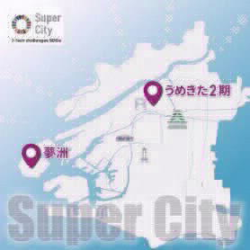
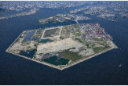
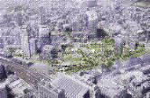
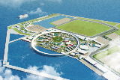
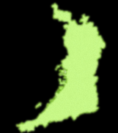
大阪府・大阪市スーパーシティ構想 ～データで拡げる「健康といのち」～
「健康といのち」をテーマに、２つのグリーンフィールドで３つのプロジェクトを展開
2023年～
【夢洲コンストラクション】
① 建設工事現場内外の移動、
② 建設工事及び資材運搬、
③ 建設作業員の安全・健康管理
の3つの円滑化を推進
2024年～
【うめきた２期】
2025年
【大阪・関西万博】
（中核機能のテーマ）
ライフデザイン・イノベーション
（テーマ）いのち輝く未来社会のデザイン
超スマート社会が到来する中、IoTやビッグデータ等の活用により、創薬や医療機器開発などの分野にとどまらず、人々が健康で豊かに生きるための新しい製品・サービスを創出
（サブテーマ）
提供：２０２５年日本国際博覧会協会
『Saving Lives（いのちを救う）』
『Empowering Lives（いのちに力を与える）』
『Connecting Lives（いのちをつなぐ）』
スーパーシティと万博レガシーを展開
輝く未来社会
大阪全体・
全国への波及
めざすは住民QoLの向上と
都市競争力の強化
スーパーシティと
万博レガシーを
880万府民につなぐ

Slide 3
大阪府・大阪市スーパーシティ構想の概要
目的
住民QoLの向上
SDGsの達成
万博レガシーの継承
都市競争力の強化
QoL・・・ Quality of Life 「生活の質」
わたしたちは、「誰一人取り残さない、持続可能な社会の実現」をめざす“持続可能な開発のための2030アジェンダ”（SDGs）の理念に賛同し、2025年大阪・関西万博の地元都市として、万博のテーマである「いのち輝く未来社会のデザイン」に向けて、SDGsの17ゴールの達成をめざします
大阪SDGs
行動憲章
ビジョン
ストレスフリーな
最適移動社会
【モビリティ】
豊かに暮らす
健康長寿社会
【ヘルスケア】
活力にあふれる
データ駆動型社会
【ビジネス・イノベーション】
大阪広域データ連携基盤
【ORDEN : Osaka Regional Data Exchange Network】
主な先端的サービス
移動
物流
医療
健康
まちづくり
防災
空飛ぶクルマ
■日本初の空飛ぶクルマの社会実装
空飛ぶクルマを万博会場へのアクセスや観光周遊
サービスなどで活用し、社会実装を実現
先端国際医療
■先端国際医療サービス
国籍や場所を問わず、先端国際医療サービスを
日常的に享受することができる環境を整備
夢洲コンストラクション
■ドローン等による建設現場の革新
資材運搬、測量、工事管理、現場見守り等に
ドローン、BIM・CIMデータ等を積極活用
次世代モビリティ
■レベル４の自動運転の社会実装
万博会場へのアクセスを、車内観光案内と
レベル４の完全自動運転により、楽しく移動
■自動運転×貨客混載による交通渋滞緩和
自動運転バスを使った建設作業員と工事資材の
効率的輸送により交通渋滞緩和
未来健康サービス
■データ連携による次世代PHR
データ連携基盤を活用した、健康、医療、介護、
薬剤、スポーツなど幅広い分野にまたがる次世代
PHRの実現
■個別最適型の健康増進プログラム
ヒューマンデータとAI分析等のエビデンスに基づく
個人にあった健康増進プログラムの提供
うめきたパークネス
■みどり×IoT×健康
健康増進サービス、リアルとデジタルの融合空間の
創造、ロボットによる施設管理等により未来の
公園を実現
ピンポイント気象予報と防災
■AI等による気象予報による防災
AI技術と観測データなどを活用し、地域限定の
気象予報サービスを提供

Slide 4
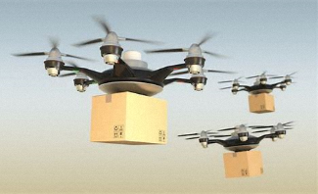
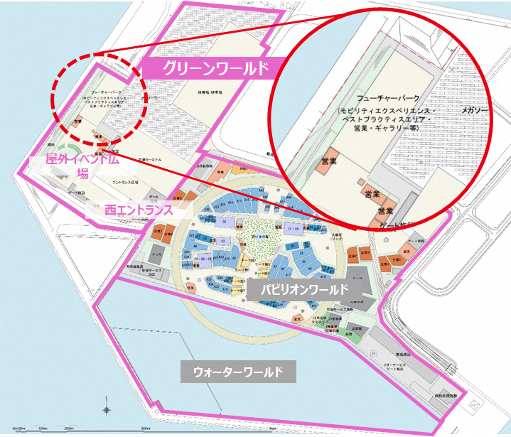
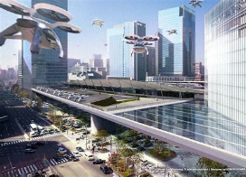
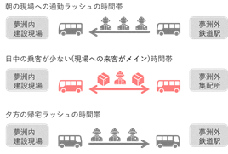
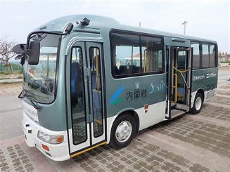
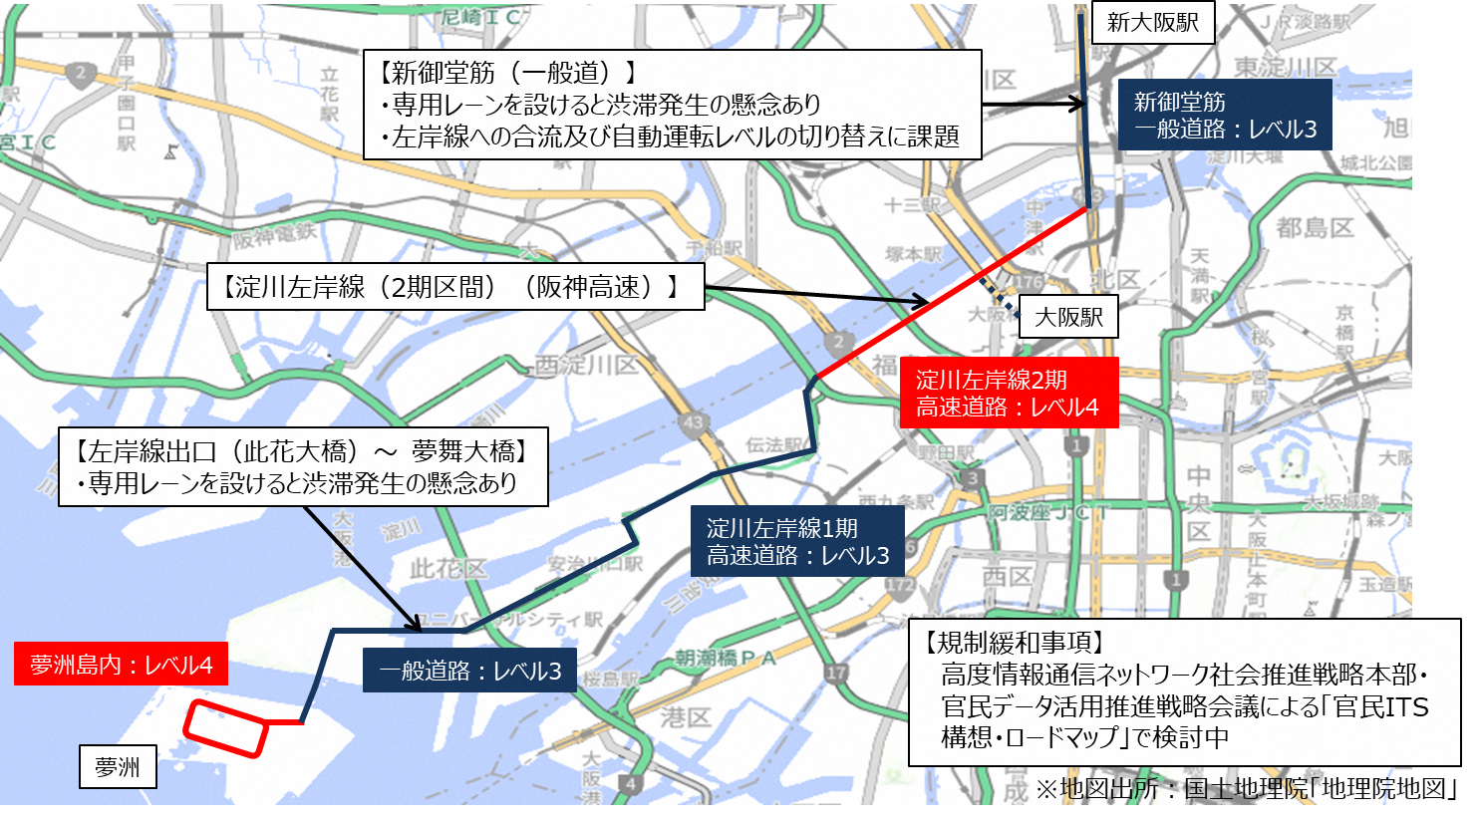
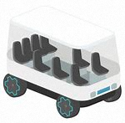
主な先端的サービスの内容①（移動、物流等）
フェーズⅠ
～2024年 Before万博
フェーズⅡ
【2025年 With万博】
フェーズⅢ
2026年～ After万博
移動・物流 等
ビジョン
イメージ
＜夢洲コンストラクション＞
＜日本初の空飛ぶクルマの社会実装＞
＜日常での空飛ぶクルマの普及＞
出典：経済産業省ＨＰ
空飛ぶクルマの離着陸場
【ドローン・BIM/CIM等による夢洲開発の
円滑化】
夢洲開発における工事の円滑な進捗と安全管理のためにドローンを最大限に活用
ドローンによる資材等の運搬、作業現場域内の高所等への資材配送
ドローンを活用した測量・工事管理
ドローンによる建設現場の見守り
【AI等による気象予報】
● AI技術と観測データなどを活用し、地域限
定の気象予報サービスを提供
サービス内容
提供：２０２５年日本国際博覧会協会
出典：経済産業省ＨＰ
【空飛ぶクルマ／万博アクセス】
関西の主要空港から万博会場を結ぶ、空のアクセスとしての空飛ぶクルマの社会実装
【空飛ぶクルマ／観光周遊】
主要観光地と万博会場を結ぶ、観光アクセスとしての空飛ぶクルマ
【街中にポートが存在する日常モビリティ】
主要駅やビルの屋上（Hポート・Rポート）、コンビニの駐車場、ウォーターフロントなど、市街地のあらゆる場所にポートが存在し、日常使いのモビリティとして空飛ぶクルマが普及
ビジョン
イメージ
＜自動運転車(レベル2)での貨客混載＞
＜自動運転車(レベル４)の実装＞
＜多様なサービスを繋ぐ都市型MaaS＞
（ルート案）
提供：２０２５年日本国際博覧会協会
※電子地形図（国土地理院）を加工して作成
出典：Osaka Metro Group 中期経営計画「MaaSの推進」
サービス内容
【貨客混載・ライドシェア】
作業員用シャトルバスで貨客混載することで工事資材や弁当等の運送を効率化
ライドシェアによる夢洲工事の交通量削減
【シャトルバスの自動運転化】
レベル２での自動運転走行を大型第一種免許で可能にし、輸送効率を向上
【自動運転／万博アクセス】
主要駅から万博会場へのアクセスを、車内観光案内やレベル４の完全自動運転化で楽しく移動
【自動運転／万博会場内】
広大な万博会場内の移動を、自動運転車により手軽に楽しく移動
【都市型MaaS】
交通手段による移動を1つのサービスとして捉え、それらをシームレスにつなぐことで、移動を支えるトータルサービスを実現し、多様なサービスが選択できる都市型MaaSを社会実装

Slide 5

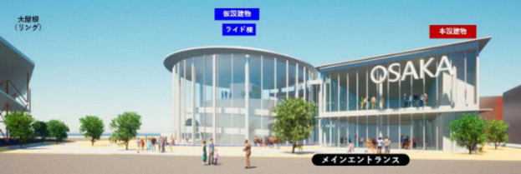
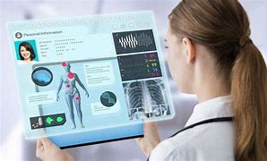

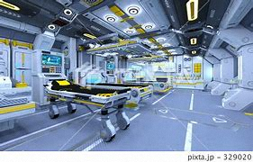
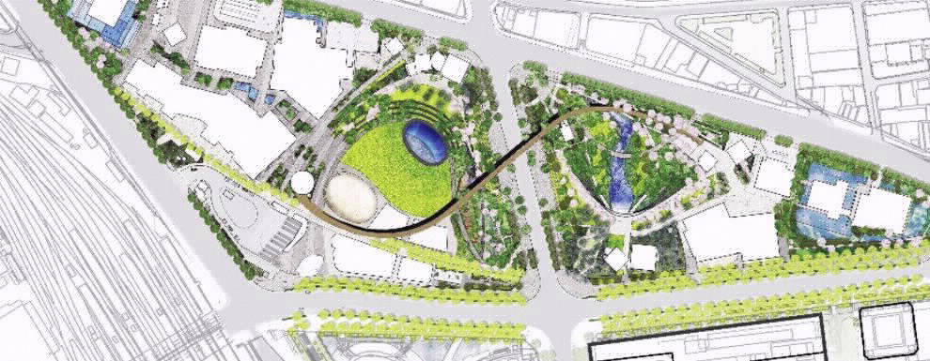
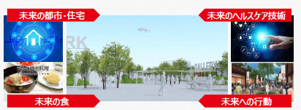
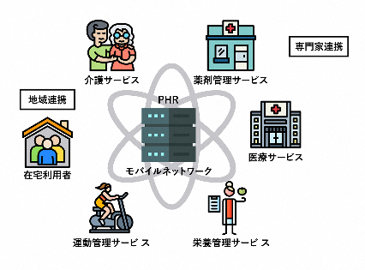
主な先端的サービスの内容②（医療、健康等）
フェーズⅠ
～2024年 Before万博
フェーズⅡ
【2025年 With万博】
フェーズⅢ
2026年～ After万博
医療・健康 等
ビジョン
イメージ
＜建設作業員の健康管理＞
＜“健康といのち”がコンセプトの万博＞
＜先端国際医療の提供＞
AIや遠隔で世界の最新医療を
サービス内容
「大阪パビリオン」イメージ図
広大な敷地で働く建設作業員の健康管理のために、バイタル情報や滞在場所環境、気象情報などをAI解析し、個人にあった適切なタイミングでのアラートを通知する
大阪府と大阪市がREBORNをテーマに設置する「大阪パビリオン」では、未来の診断や健康ケア、未来医療が体験できるサービスを提供
遠隔医療や遠隔投薬、AIやロボットによる診療支援、再生医療などの先端医療サービスを、国籍や場所を問わず、日常的に享受することができる環境の整備
ビジョン
イメージ
＜うめきたパークネス＞
＜フューチャーライフ万博＞
＜データ連携による次世代PHR＞
サービス内容
提供：２０２５年日本国際博覧会協会
健康増進サービス、リアルとデジタルの融合空間の創造、ロボットによる施設管理等により未来の公園を実現
ヒューマンデータとAI分析等のエビデンスに基づく個人にあった健康増進プログラムの提供
フューチャーライフ万博は、 Society5.0が実現する未来社会を「共創」によってつくりあげるインキュベーション型事業
フューチャーライフパークを拠点に、未来のヘルスケアの実証・実装(健康医療等データ利活用、医療機器・福祉用具等)も行う
スーパーシティで実装するデータ連携基盤などを通じ、健康、医療、介護、薬剤、スポーツなどあらゆる分野のサービスをつなぎ高度化を図る、次世代PHRを実現

